Slide 1



إعادة تدوير النفايات الإلكترونية والبطاريات
عارضة شرائح ليوم فعاليات حول موضوع

Slide 2
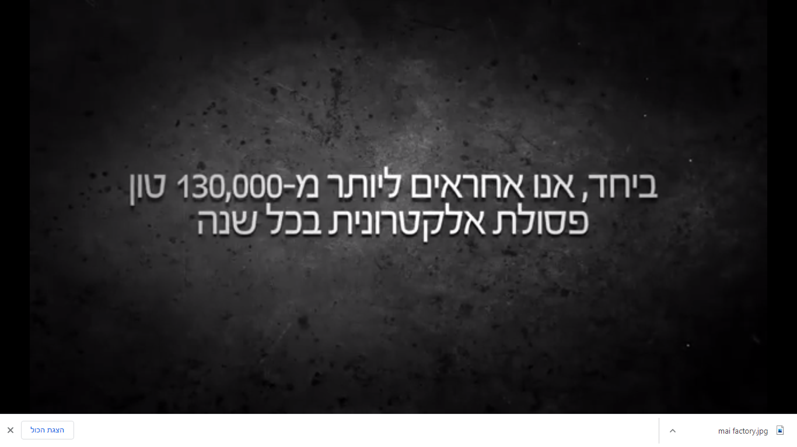
كل عملية إعادة تدوير تبدأ بقصة

Slide 3




منتجات إلكترونية
استخدام
منتجات
إلكترونية
اتصال
درجة حرارة
جودة الحياة
نفايات
إلكترونية
إنارة
حركة

Slide 4
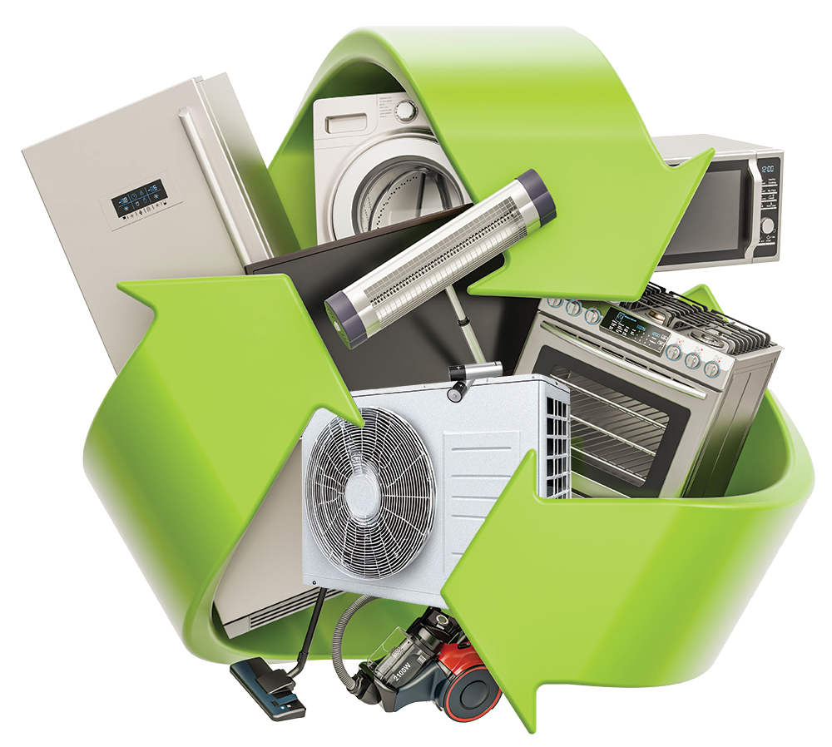
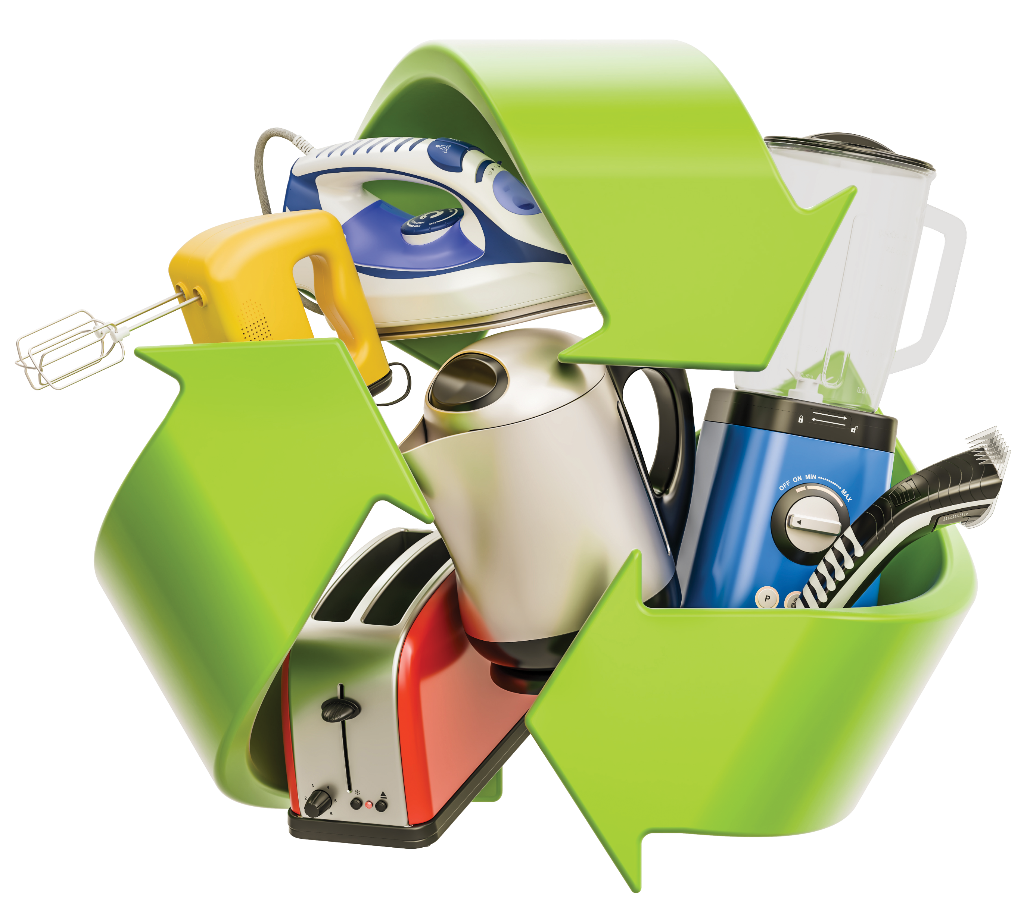

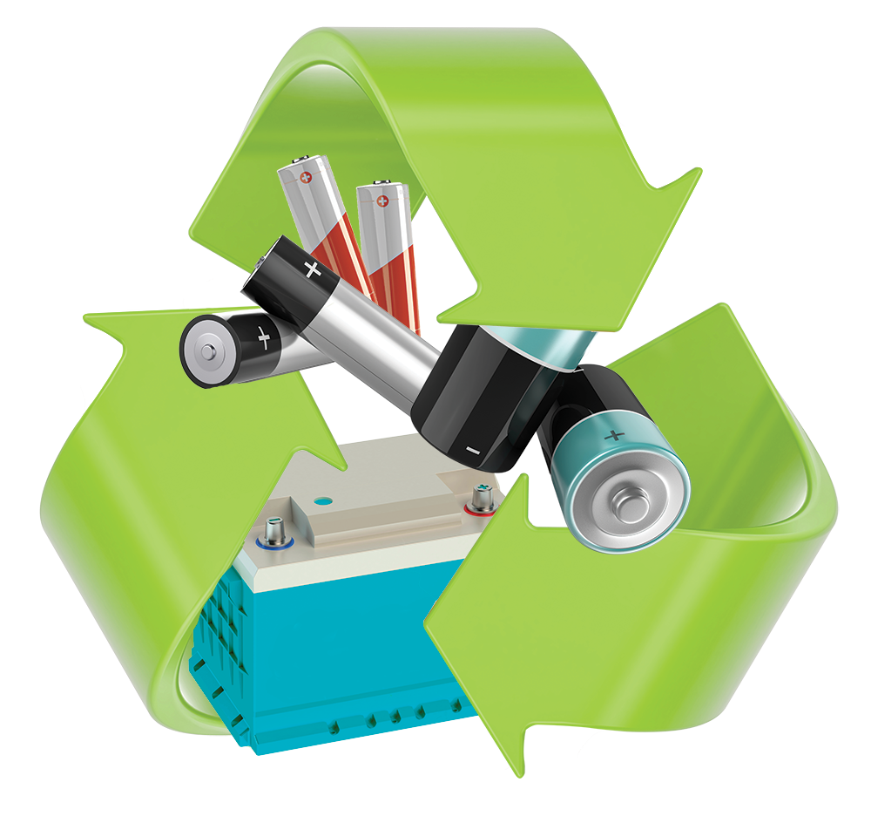
أنواع المنتجات الكهربائية والإلكترونية
تنقسم المنتجات الكهربائية والإلكترونية لأربعة أنواع رئيسية
منتجات كبيرة
منتجات
صغيرة ومتوسطة
איכות חיים
بطاريات ليثيوم
بطاريات

Slide 5






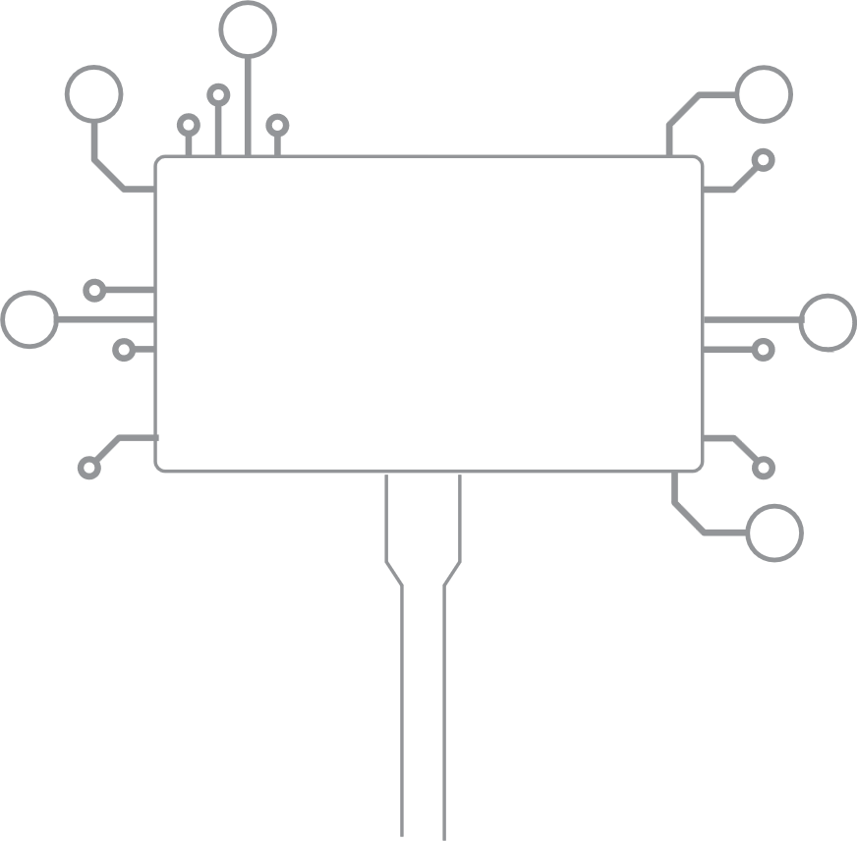
مشكلة النفايات الإلكترونية – مسار النفايات العادي
ممنوع إلقاء النفايات الإلكترونية في سلة المهملات!
تلويث موارد الطبيعة:
الماء، الهواء، اليابسة
الدفن
في الأرض
محطات
الانتقال
شاحنة
نفايات
التخلص
في حاوية النفايات التابعة للحيّ
شراء
لذلك يجب معالجة النفايات الإلكترونية والبطاريات بطريقة أخرى.
%3 نفايات منزلية،
70%
من عوامل تلويث البيئة.

Slide 6
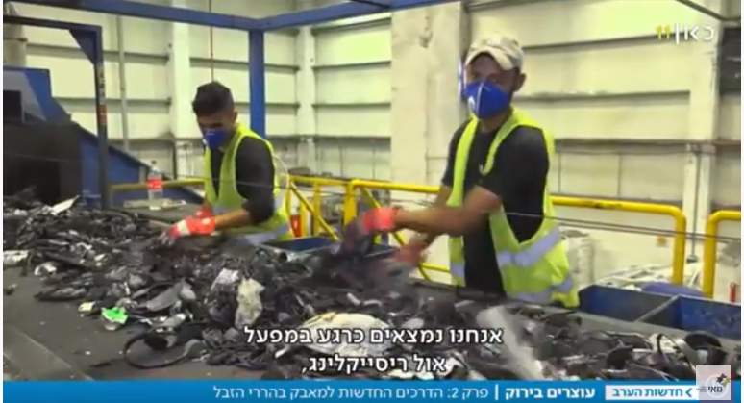
مقالة عن أنشطة الشركة

Slide 7




الحلول: الخفض
الخفض: تقليص كمية المنتجات التي نقوم بشرائها
نشتري
بصورة أفضل
نشتري فقط ما لا يمكن إصلاحه
والذي نكون بحاجته حقًا
لا نشتري
صغير وغير ضروري
استخدام المنتجات التي يتم شحنها
يقلل من كمية البطاريات التي نشتريها
هل تعلم؟

Slide 8
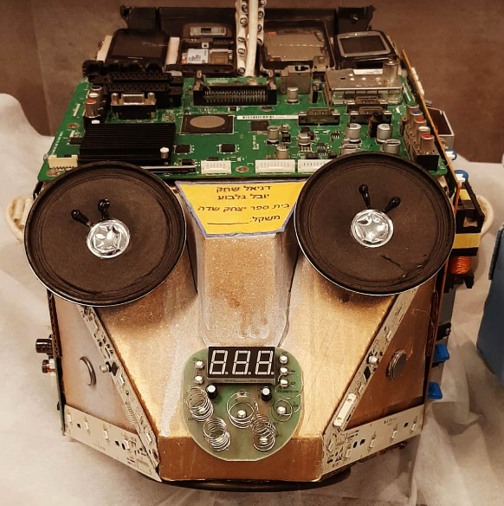
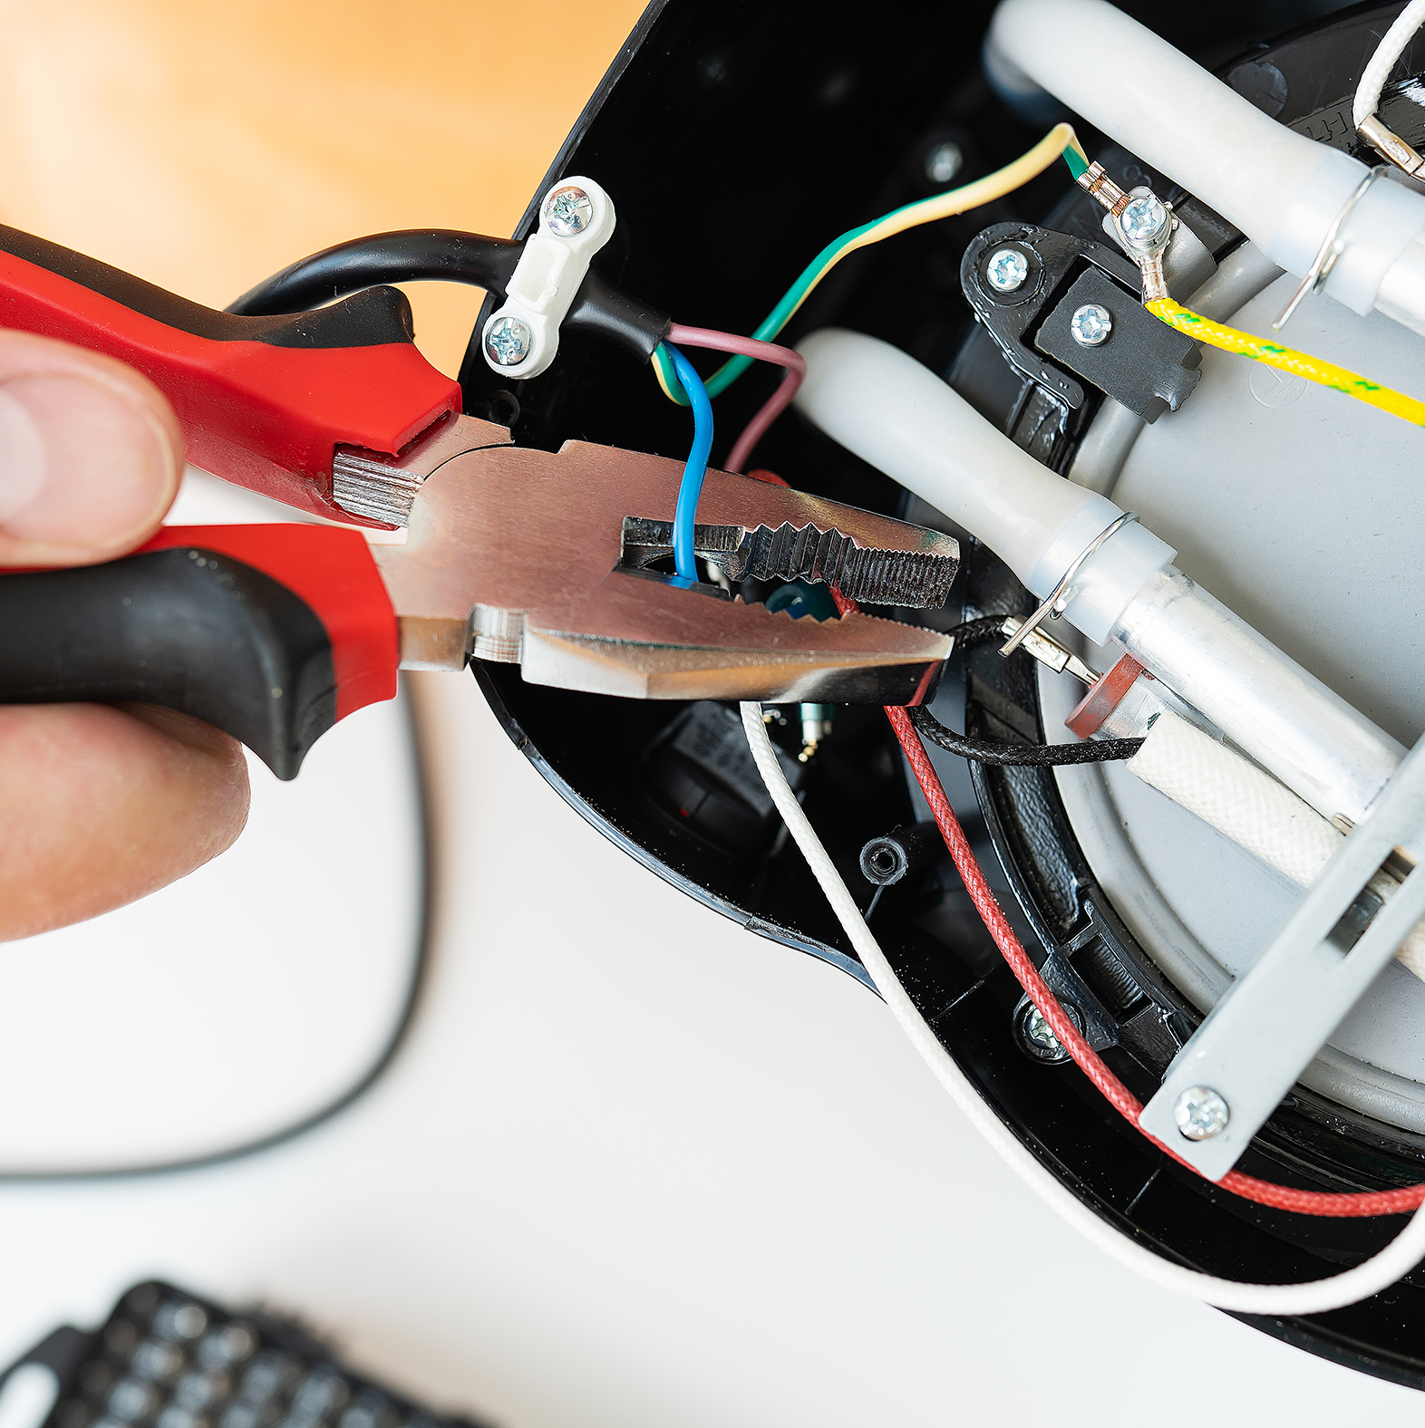
الحلول: إعادة الاستخدام
إعادة الاستخدام عبارة عن إجراء يسمح لنا
استخدام نفس المنتج مرة أخرى
لنفس الغرض أو لغرض آخر
الإبداع في إعادة الاستخدام
تصحيح

Slide 9
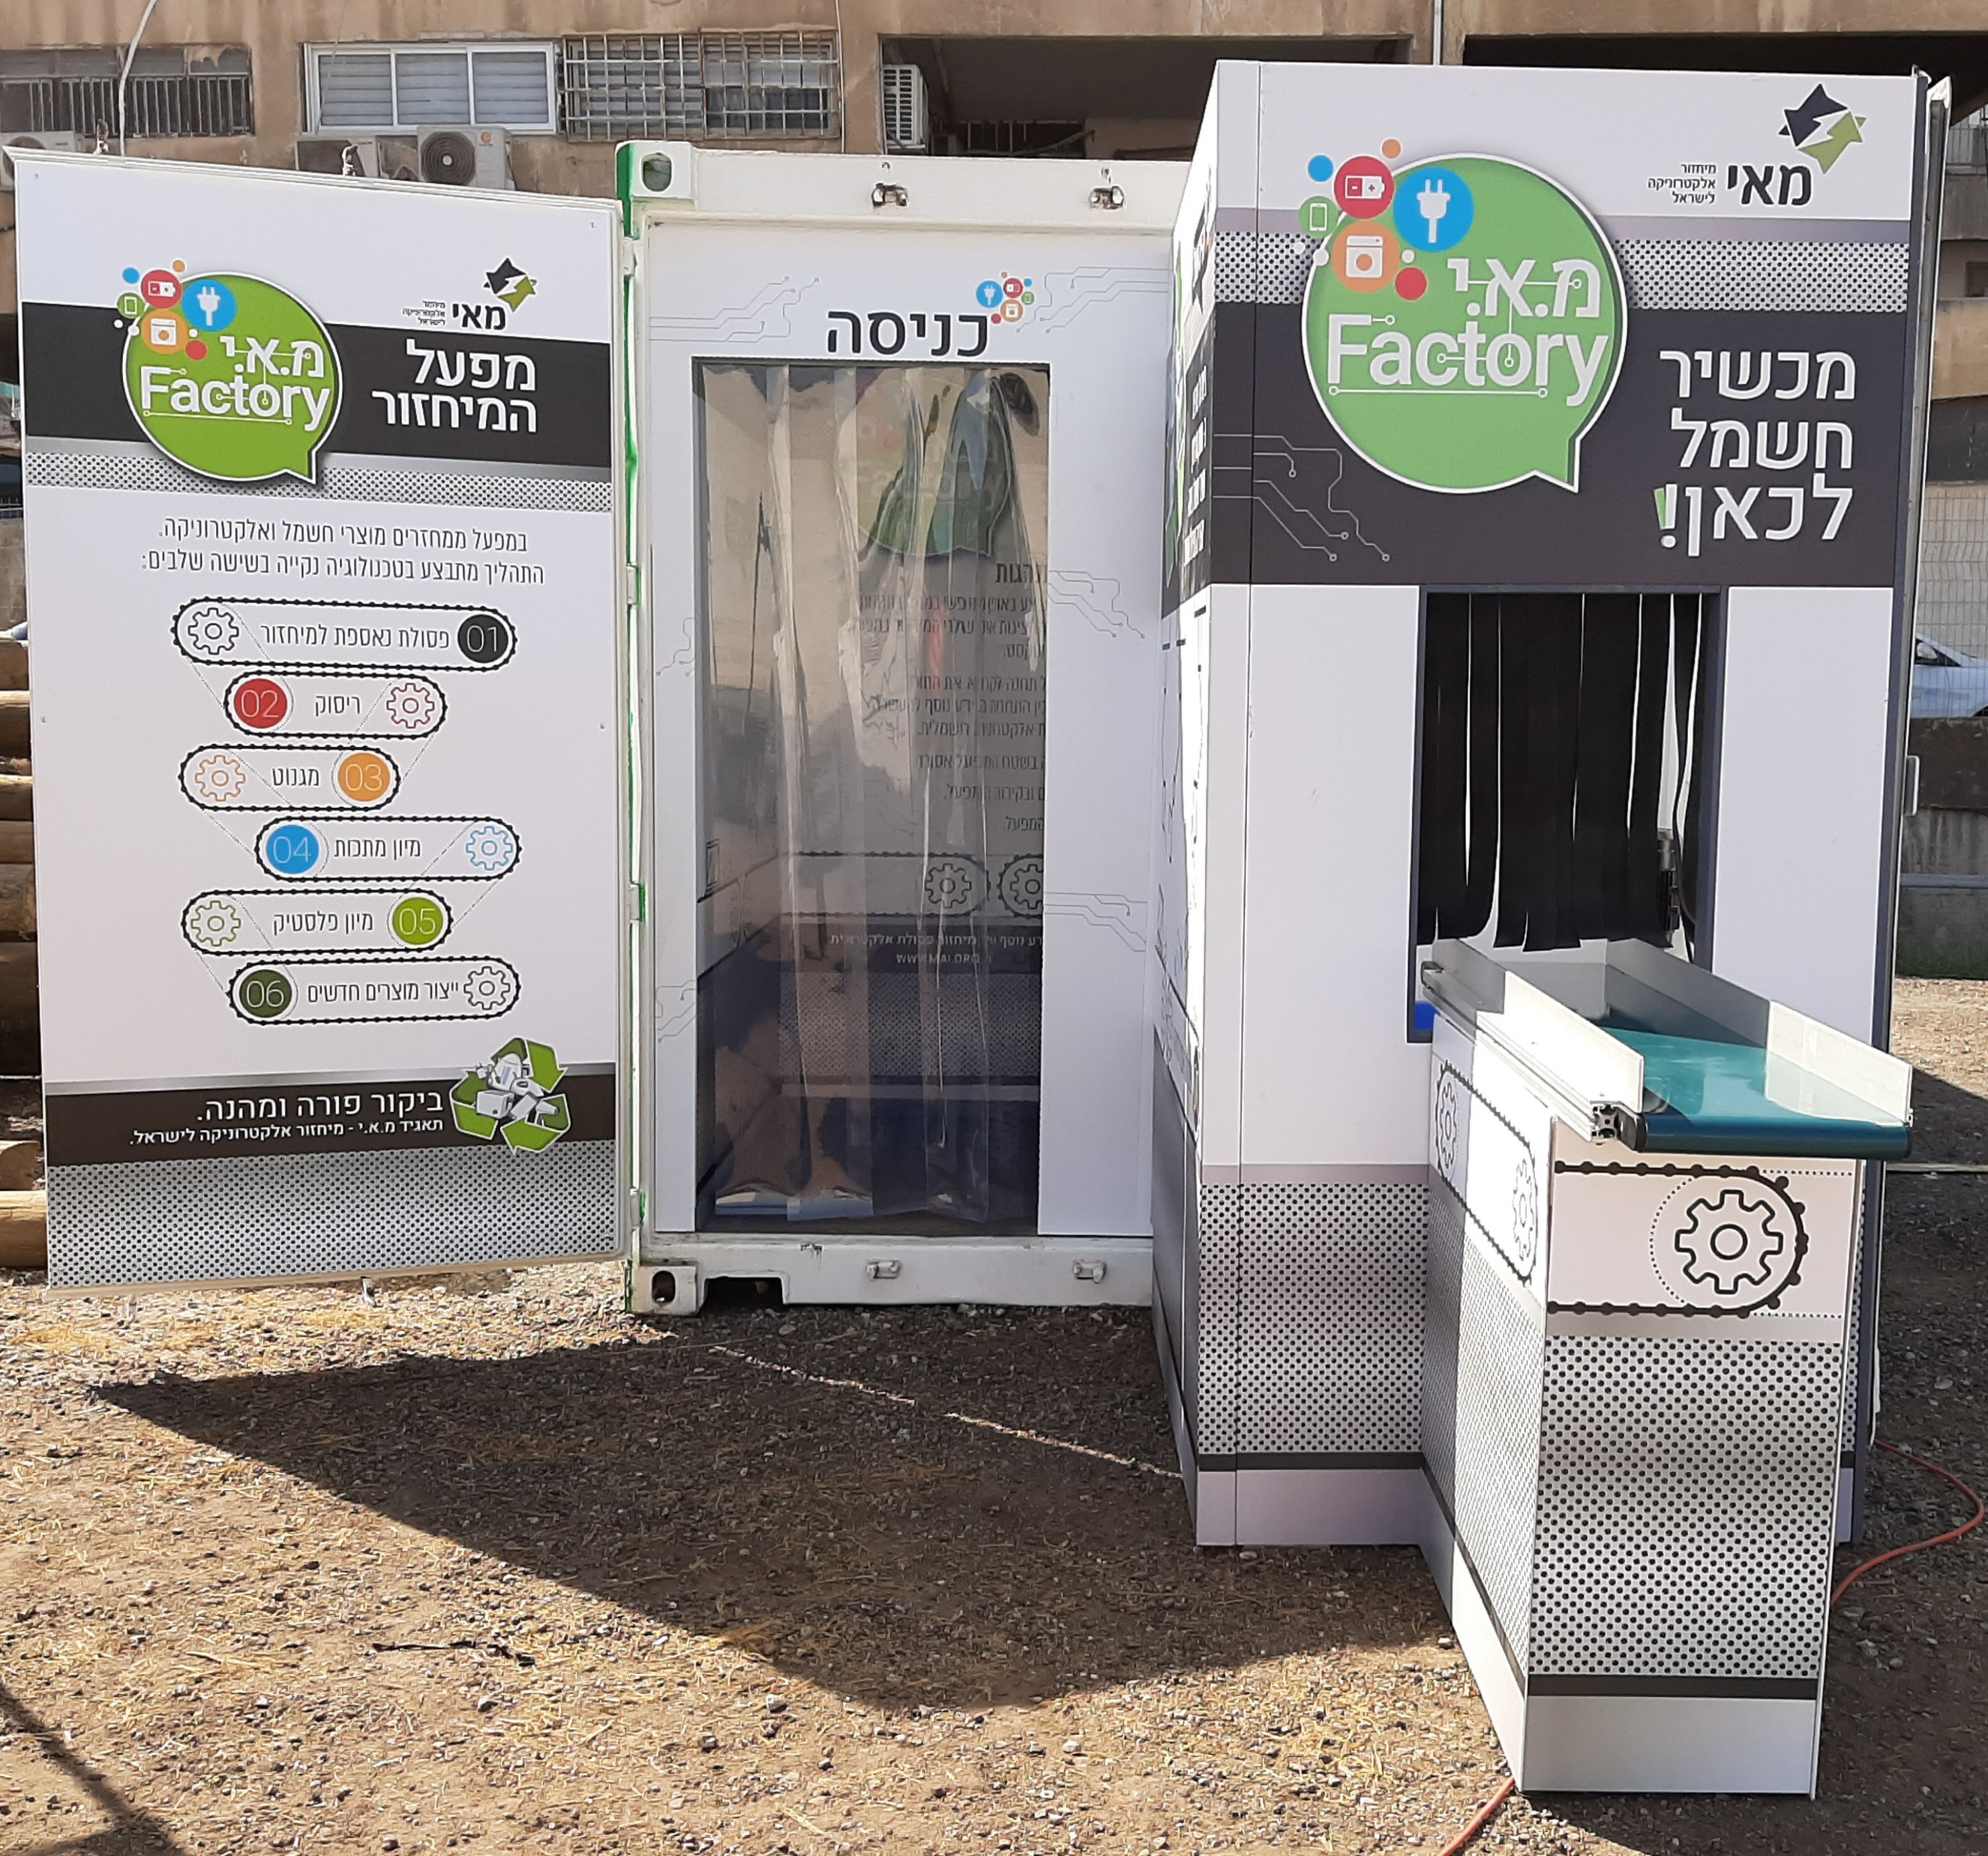
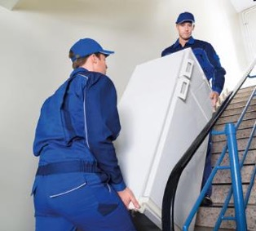
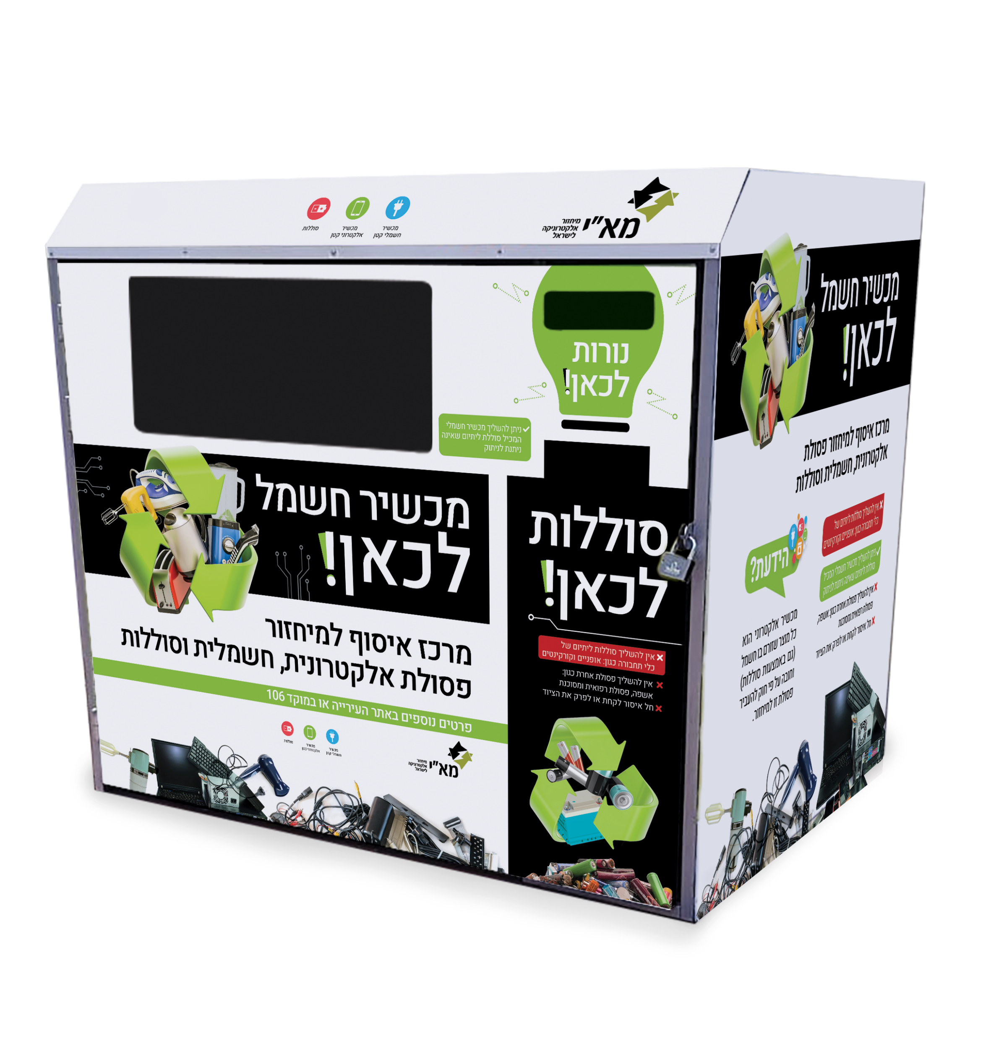
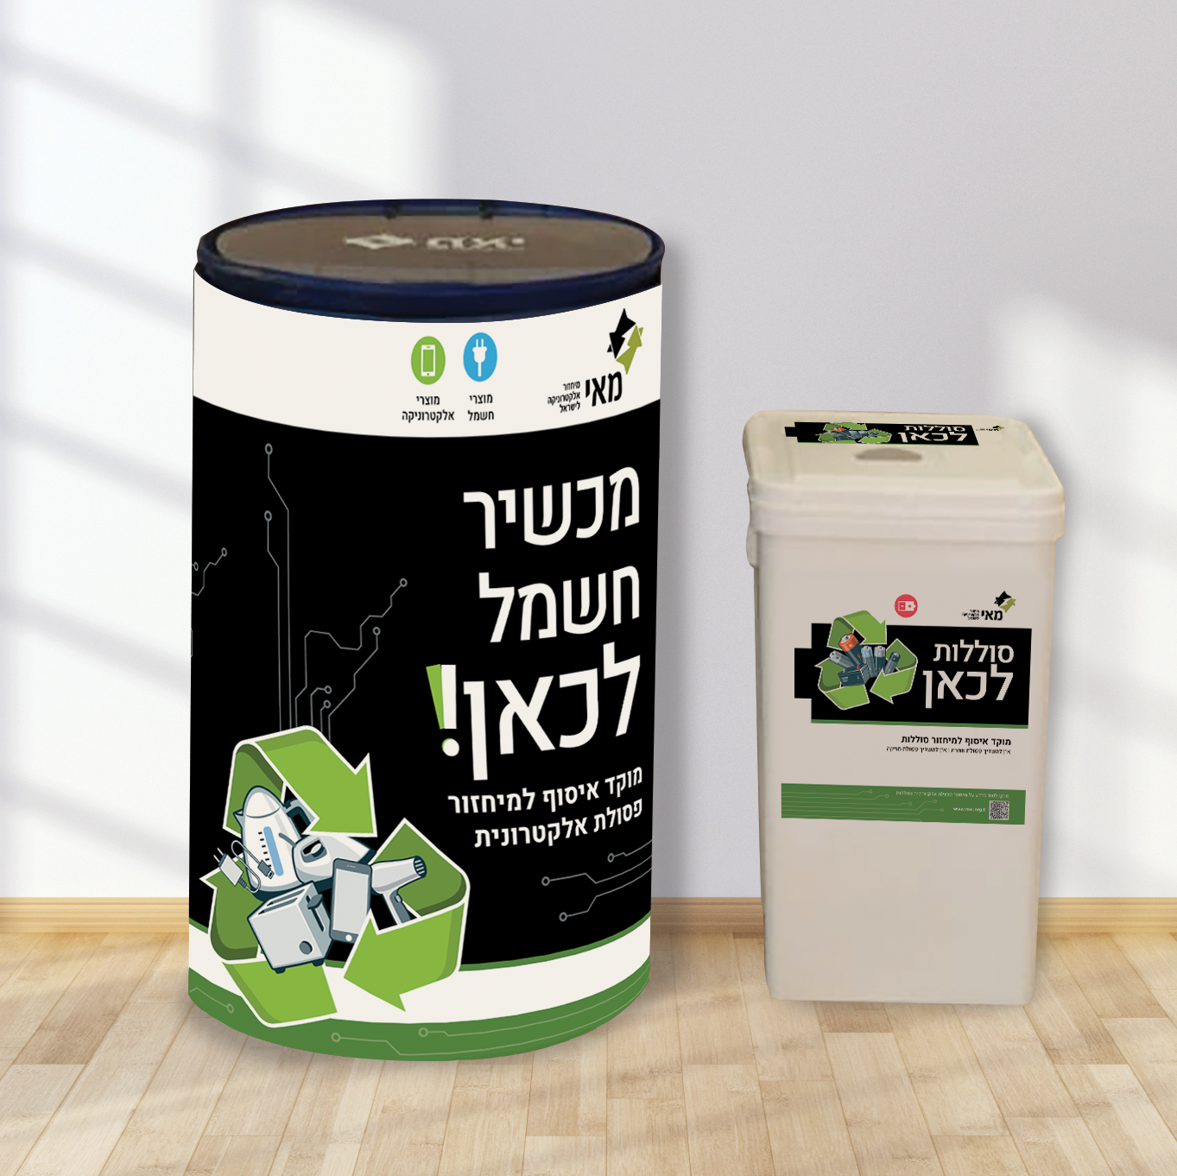

إعادة تدوير النفايات الإلكترونية
3
1
الاستلام من منزل العميل
المنتج القديم
عند شراء منتج جديد
مصنع إعادة تدوير
FACTORY מא"י
تسليم النفايات
لإعادة تدويرها
متاح بأربع طرق:
4
نقطة تجميع
تحتوي على حاوية للنفايات الإلكترونية
الصغيرة والمتوسطة وحاوية للبطاريات
2
مركز تجميع – "حشمليت"
مركز تجميع للنفايات الإلكترونية
الصغيرة والمتوسطة، مصابيح وبطاريات
إن إعادة النفايات الإلكترونية المنزلية هو واجب قانوني
تظهر قائمة العناوين لمراكز ونقاط التجميع على صفحة السلطة على موقع "ماي": www.mai.org.il

Slide 10
عملية إعادة تدوير النفايات الإلكترونية
تسليم النفايات
لإعادة تدويرها

Slide 11
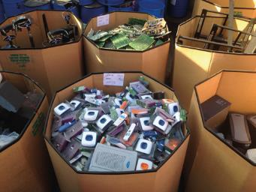

عملية إعادة تدوير النفايات الإلكترونية
تسليم النفايات
لإعادة تدويرها
تسليم النفايات
لإعادة تدويرها
مصانع التفكيك والفرز
"الأشياء الجيدة للبيئة تكون جيدة للمجتمع أيضا"
تعمل "ماي" من أجل المجتمع وتقليص الفجوات الاجتماعية
وتعطي أفضلية لمراكز الفرز التي تُشغّل عمال من ذوي الاحتياجات الخاصة.

Slide 12
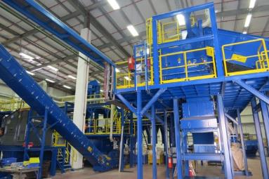
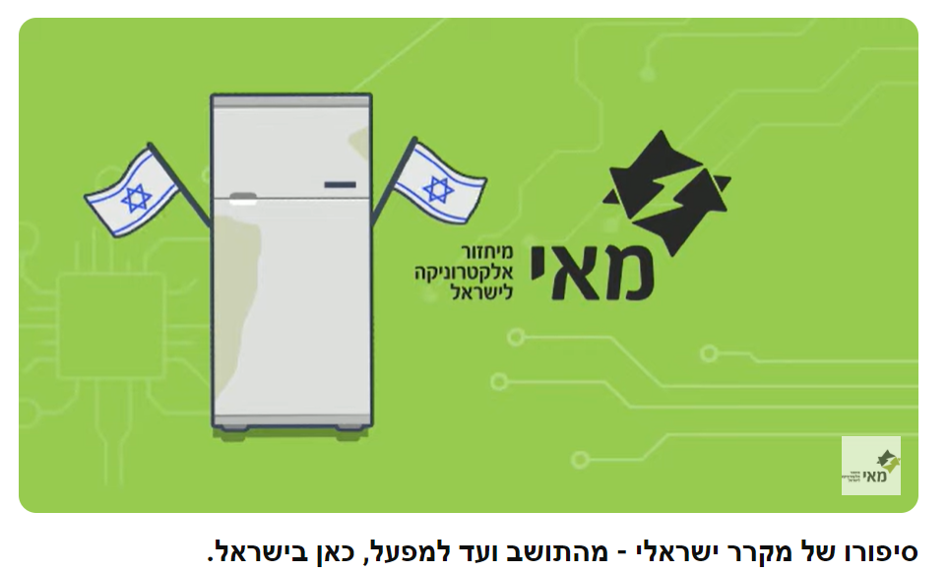
عملية إعادة تدوير النفايات الإلكترونية
تسليم النفايات
لإعادة تدويرها
تسليم النفايات
لإعادة تدويرها
مصانع إعادة التدوير
"نعيد التدوير ونحافظ على البلاد"
مصانع التفكيك والفرز
"الأشياء الجيدة للبيئة تكون جيدة للمجتمع أيضا"

Slide 13
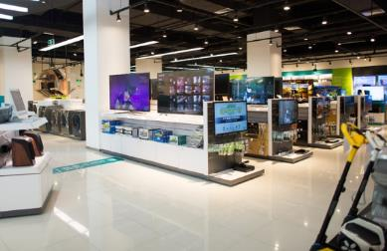
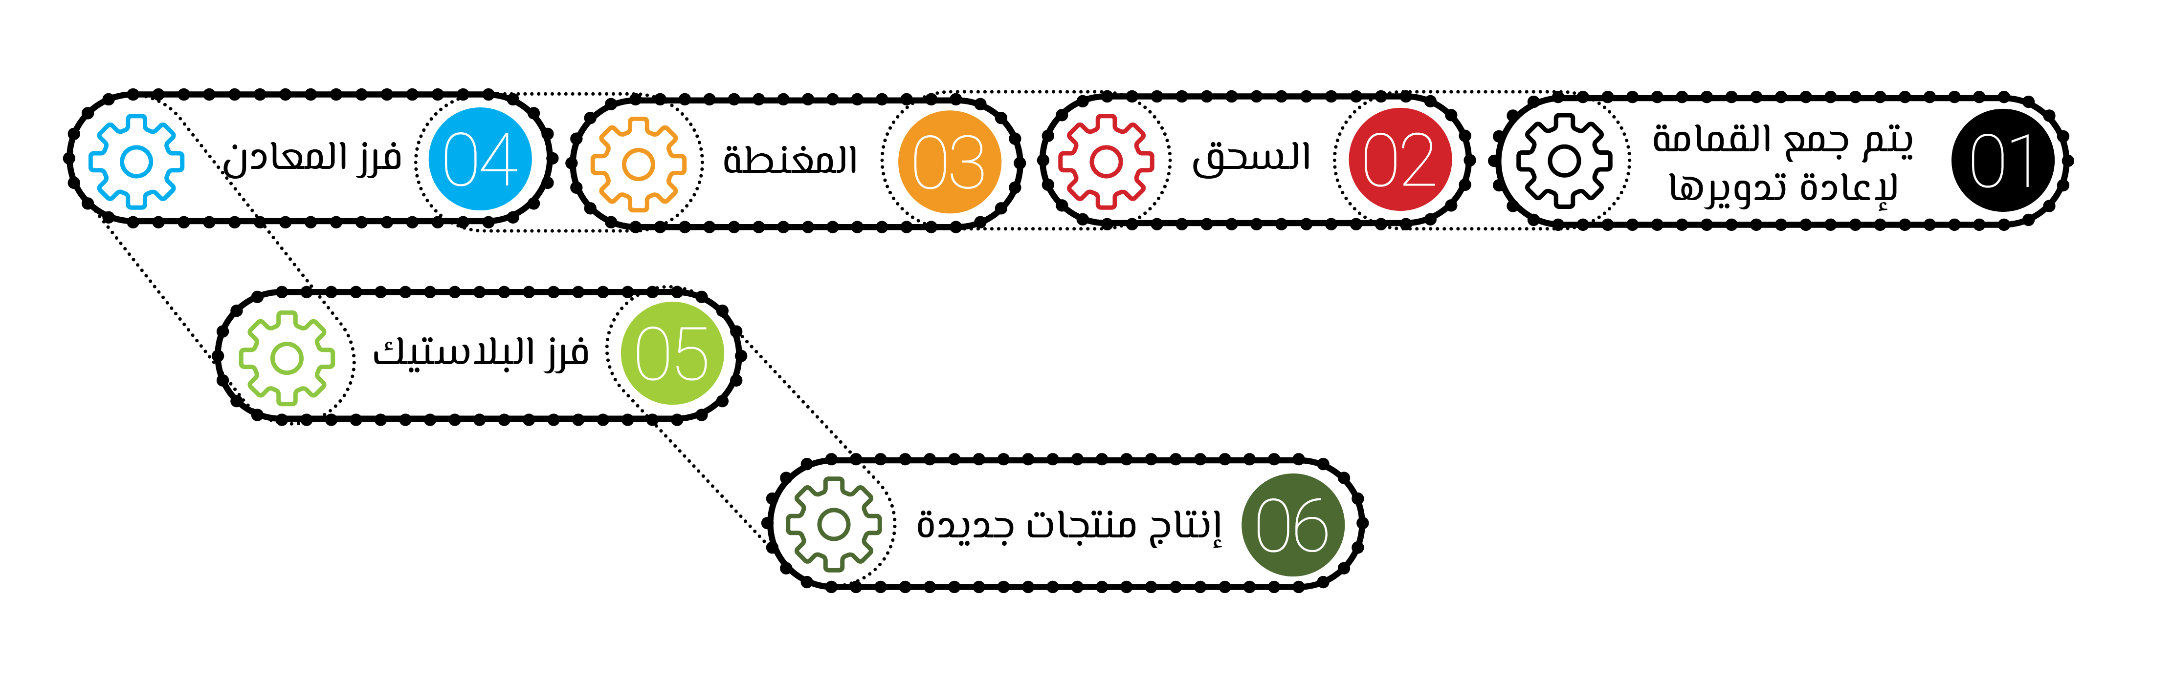
عملية إعادة تدوير النفايات الإلكترونية
تسليم النفايات
لإعادة تدويرها
تسليم النفايات
لإعادة تدويرها
مصانع إعادة التدوير
"نعيد التدوير ونحافظ على البلاد"
مصانع التفكيك والفرز
"الأشياء الجيدة للبيئة تكون جيدة للمجتمع أيضا"
إنتاج منتجات جديدة من مواد خام تم إعادة تدويرها

Slide 14

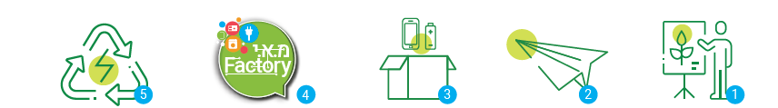
مصنع إعادة التدوير المتنقّل يصل إلى المدرسة
تذكير مهم قبل انتهاء العرض التقديمي
في يوم النشاط، جميعنا (بما في ذلك الطاقم التربوي) نحضر من البيت نفايات إلكترونية لإعادة التدوير.
إنقاذ الكرة الأرضية
حدث ذروة،
مصنع إعادة التدوير المتنقّل
يصل إلى المدرسة
إحضار نفايات إلكترونيّة
من البيت لإعادة التدوير
بريد إلكتروني لأولياء الأمور وجمع
النفايات المنزلية
عارضة شرح في الصفوف
مصنع إعادة التدوير المتنقّل والمميّز للنفايات الإلكترونية يصل إلى مدرستنا! يوم ______________
ضمن فعاليات النشاط:
سنحصل على جولة خاصّة في مصنع إعادة التدوير المتنقّل مع مُمثّل ميداني، ونضع هناك النفايات الإلكترونية التي جلبناها من البيت، ونتعرّف على شكل الأجهزة الكهربائية والإلكترونية في نهاية عملية إعادة التدوير.
سنقوم بـ ورشة "Eco Music" – العزف والقرع على أدوات مصنوعة من مواد معاد استخدامها.
سنتنقّل بين 5 محطات تفاعلية وممتعة تتحدّى ما تعلمناه في العرض التقديمي.

Slide 15

إنقاذ الكرة الأرضية
من اليوم فصاعدا نشتري بحكمة
ونعيد تدوير المنتجات القديمة
نعم، هكذا سنحافظ معًا على البيئة من النفايات الإلكترونية المُلوِّثة، نستخدم مرّة أخرى المواد الخام المستخلصة من النفايات ونقوّي الاقتصاد والمجتمع في إسرائيل.

